Slide 1

POETY: Diagnóstico
Laboratorio de Geografía Aplicada V
Emi Hernández Valdés

Slide 2
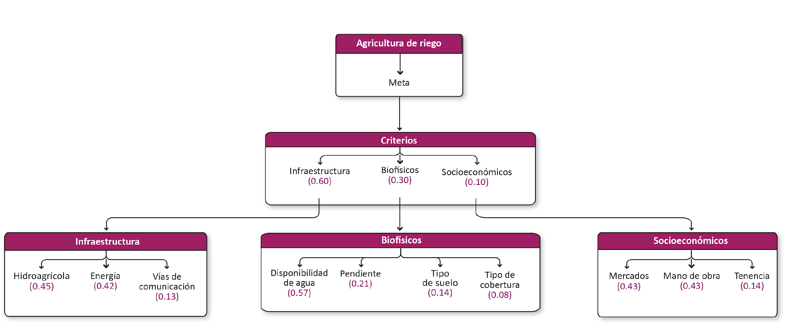
Análisis de aptitud
Permite evaluar si una región es adecuada para ciertas actividades. Esto se hace al revisar lo que necesita cada actividad en términos de condiciones ambientales.
Se crean mapas que muestran las áreas más adecuadas para estas actividades denominados mapas de aptitud.

Slide 3
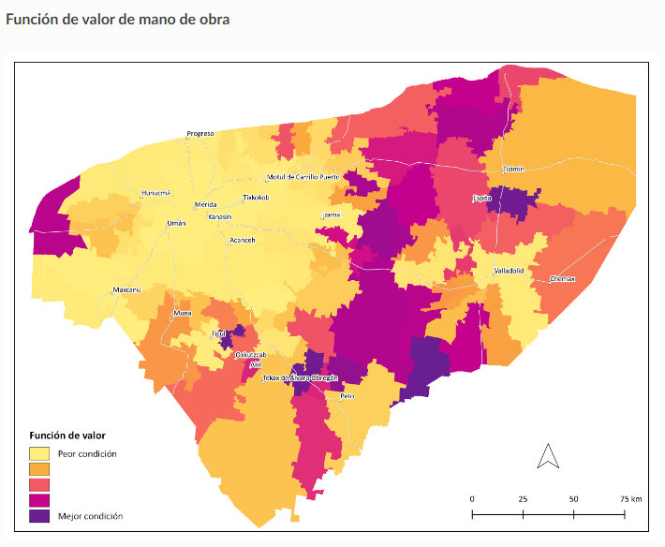
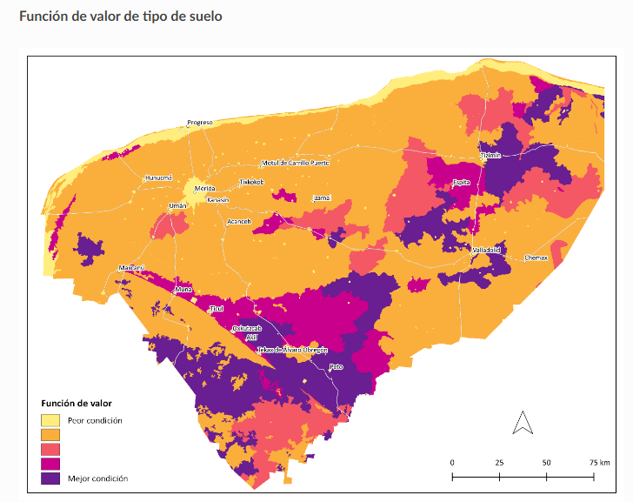
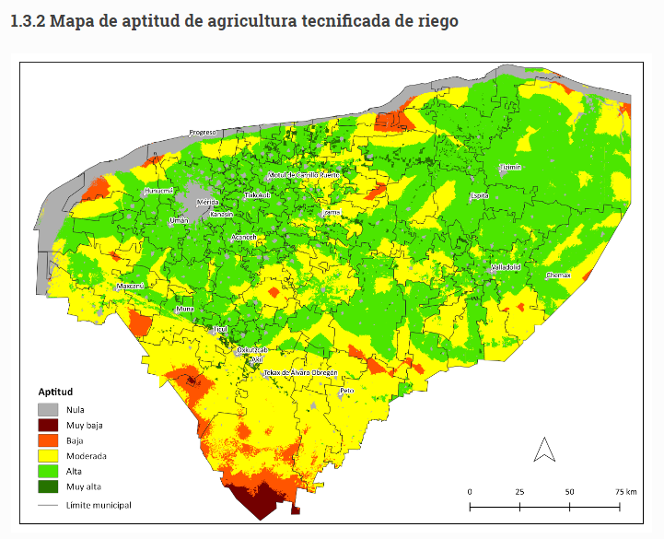
Al combinar estos mapas de aptitud, es posible ver como dos actividades o más se afectan entre sí.
Por ejemplo, la industria podría dañar la belleza natural necesaria para el turismo, por lo que no podrían coexistir en el mismo lugar.
Se busca el mayor beneficio y menor costo para la actividad
Identificar y priorizar las áreas óptimas para ese uso de cada sector en Yucatán.

Slide 4
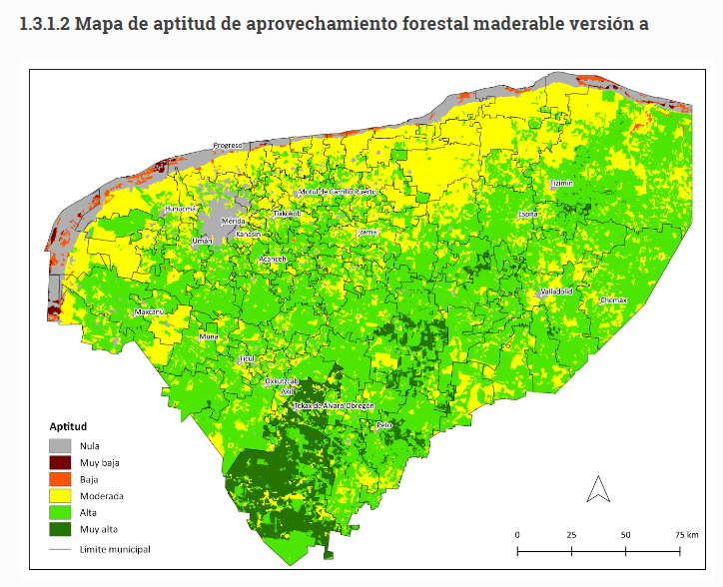
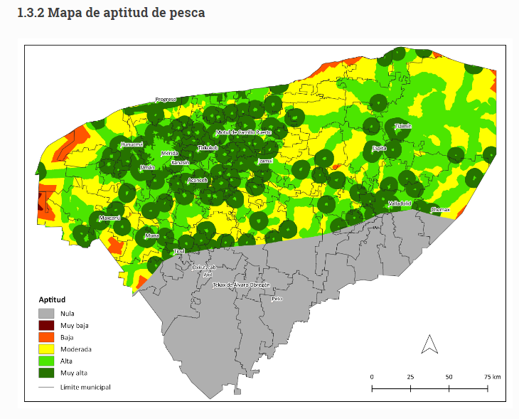
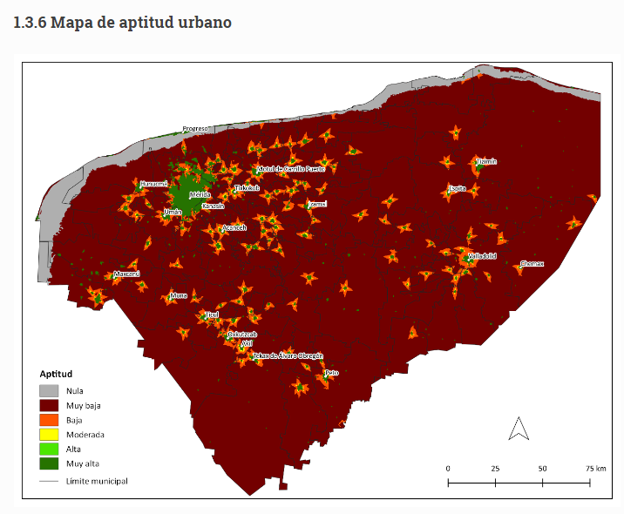
Sectores
Acuacultura
Agricultura tecnificada
Conservación
Energía
Forestal
Industrial
Milpa Maya apicultura
Minería
Pecuario bovino
Pecuario porcino y avícola
Pesca
Turismo
Urbano

Slide 5
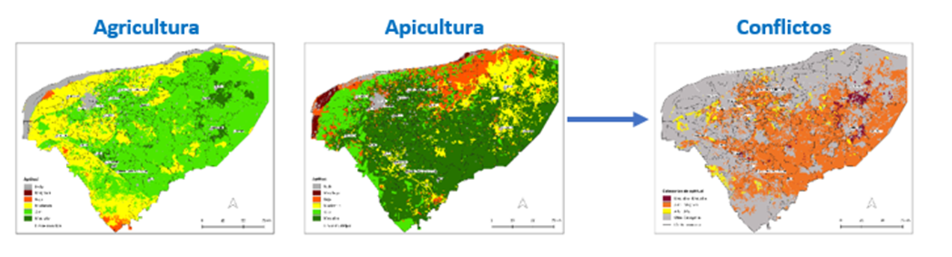
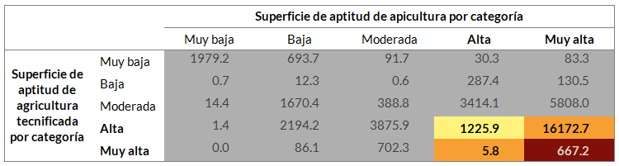
Análisis de conflictos
Conflictos directos: desarrollo en el mismo espacio o del mismo recurso natural
Conflictos indirectos: afecta indirectamente un recurso que requiere otro sector impidiendo el desarrollo de otra actividad.
El traslape de mapas de aptitud genera superficies de traslape.

Slide 6
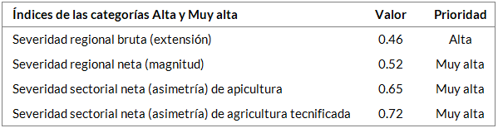
Tablas de índices
El índice de severidad regional bruta muestra la proporción del territorio que tiene actividades incompatibles, representado como un porcentaje. Cuanto mayor sea el porcentaje, más grande es el área en conflicto.
El índice de severidad regional neta compara la forma de las áreas de actividades incompatibles de dos sectores. Esto muestra la magnitud del conflicto ambiental.
El índice de asimetría del conflicto ambiental indica en qué medida una categoría de aptitud de un sector está dentro de la categoría de otro sector. Esto da una idea del costo de excluir una actividad de uno u otro sector en un territorio.

Slide 7
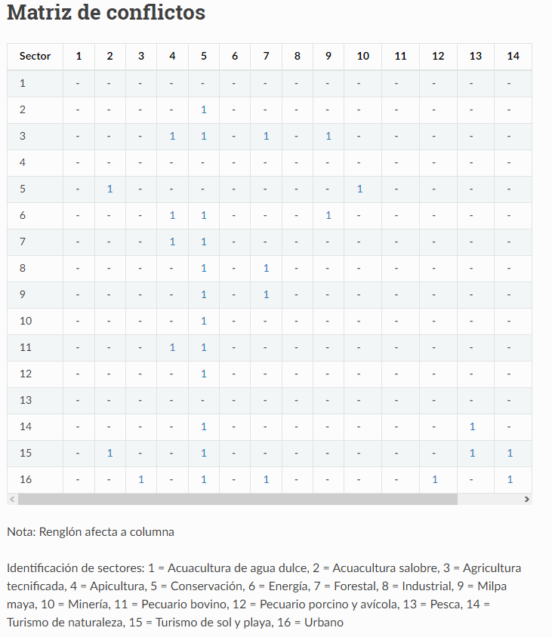

Slide 8
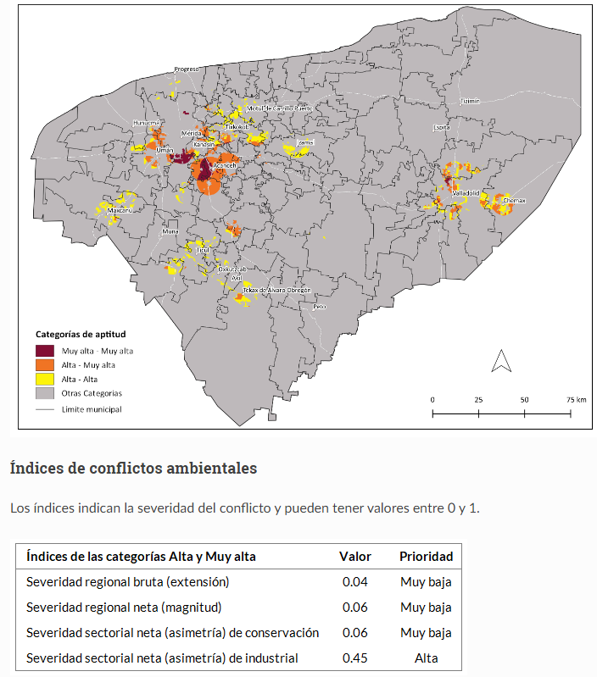
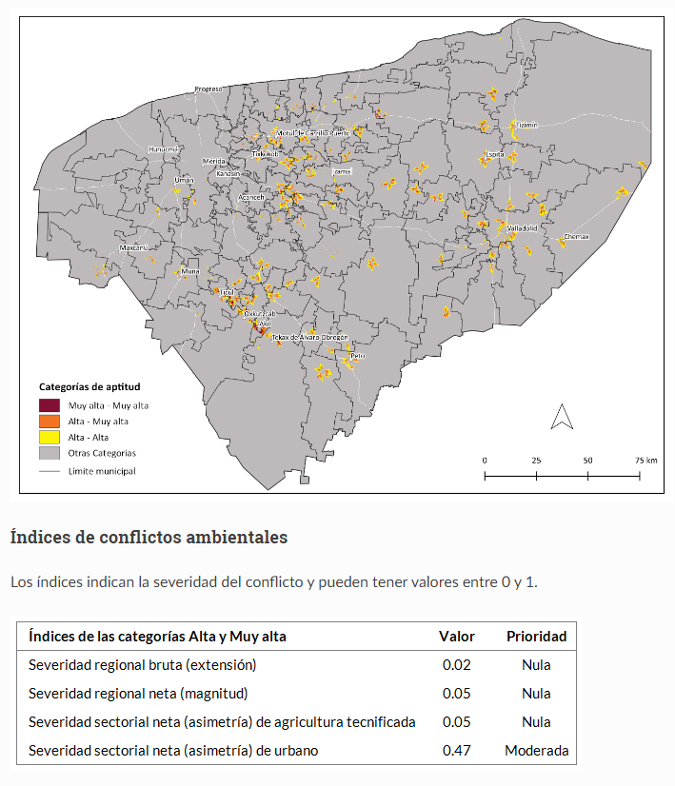
sectores
• Acuacultura salobre
• Agricultura tecnificada
• Conservación
• Energía renovable
• Forestal
• Industrial
• Milpa maya
• Minería
• Pecuario bovino
• Pecuario porcino y avícola
• Turismo de naturaleza
• Turismo de sol y playa
• Urbano
Urbana-agricultura
industria-conservación

Slide 9
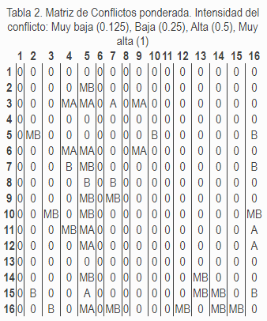
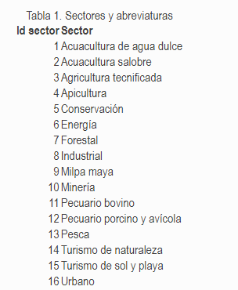
Análisis de interacciones sectoriales

Slide 10
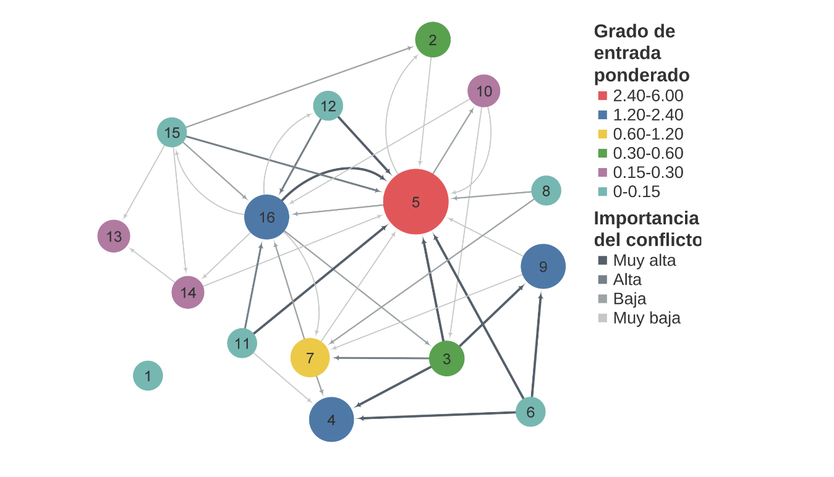
Análisis de interacciones sectoriales
Sectores que son más afectados por otros:

Slide 11
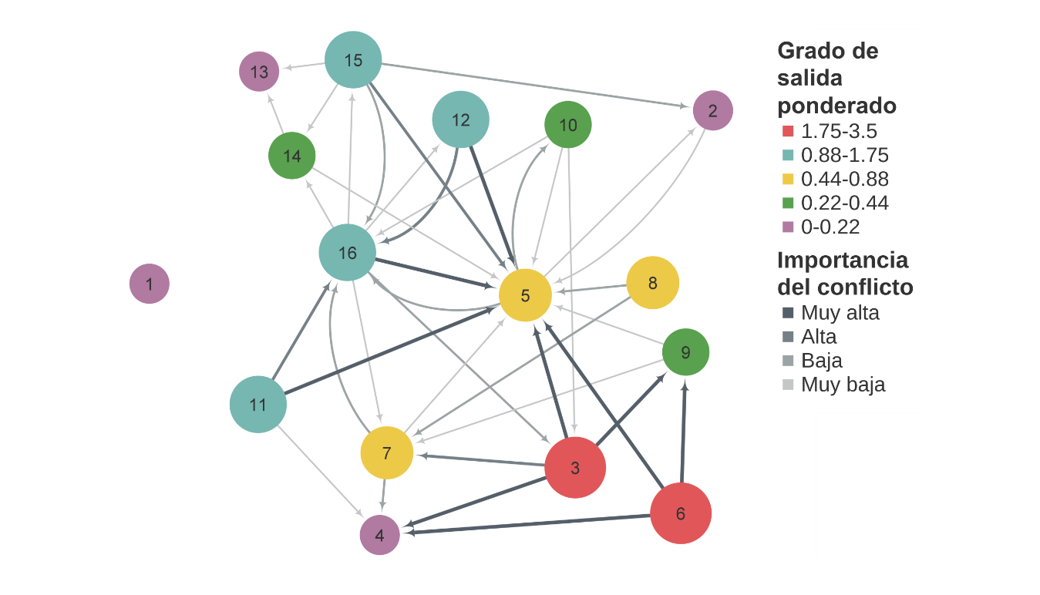
Análisis de interacciones sectoriales
Sectores que más afectan a otros:

Slide 12
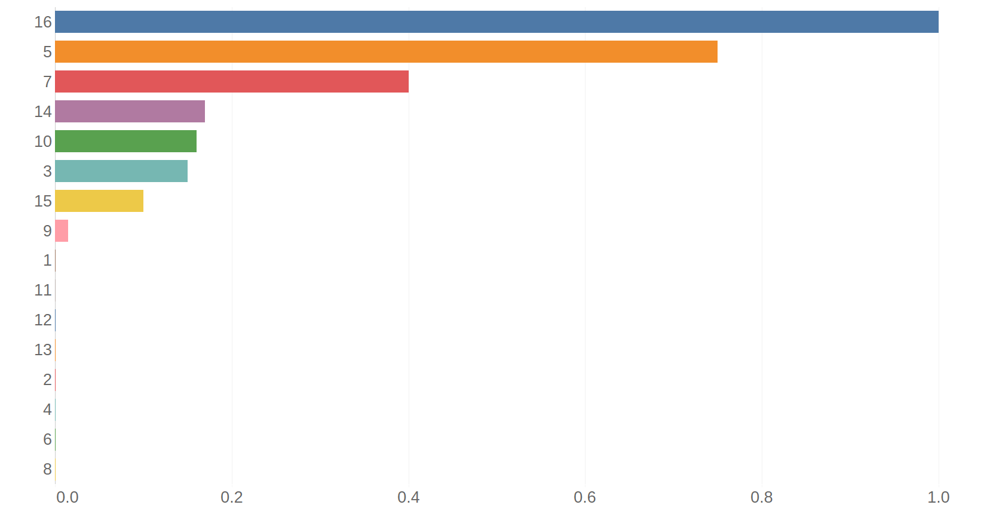
Análisis de interacciones sectoriales

Slide 13
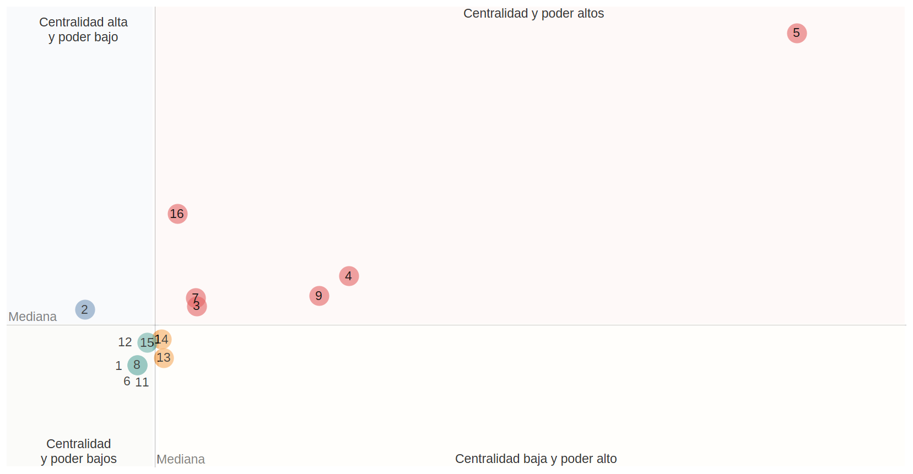
Análisis de interacciones sectoriales

Slide 14
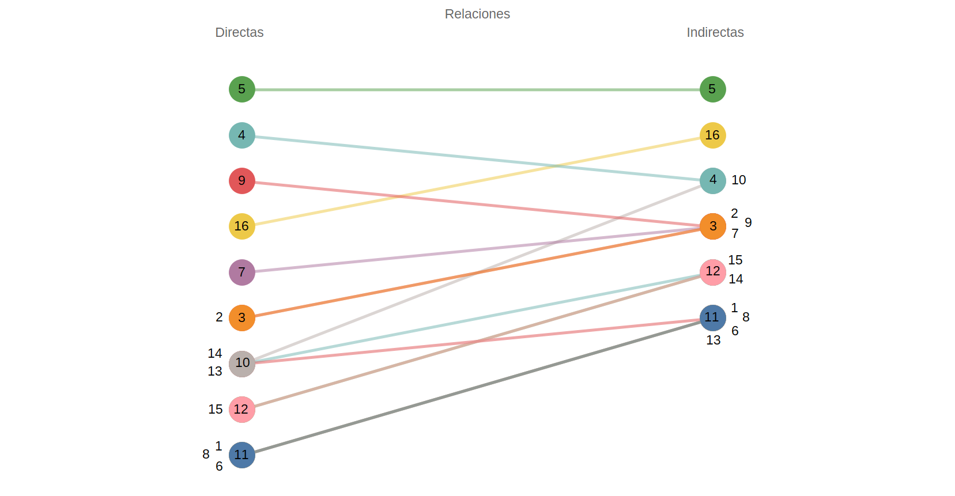
Análisis de interacciones sectoriales

Slide 15
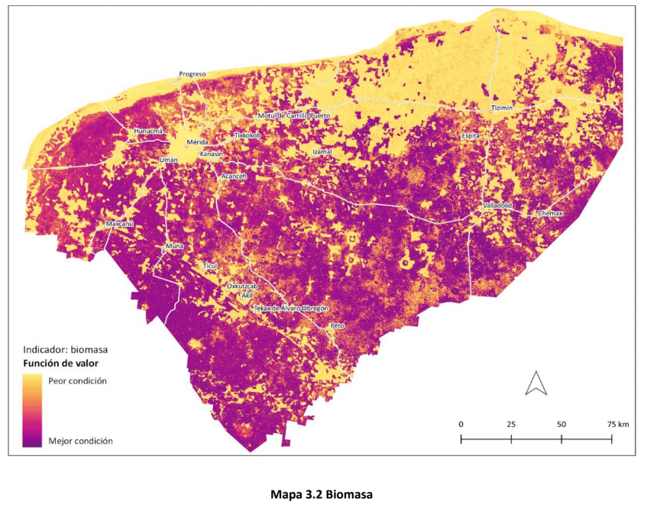
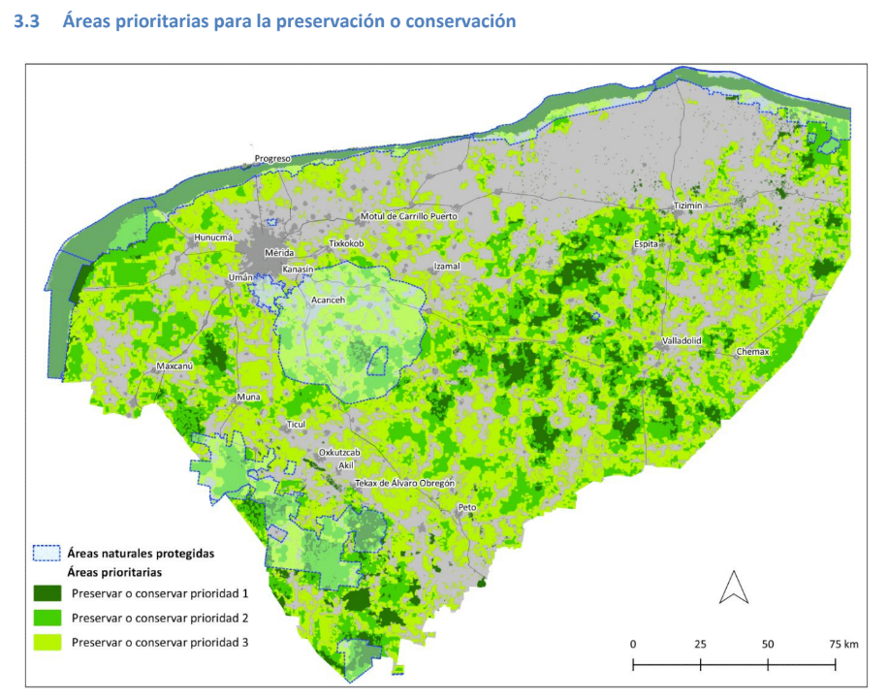
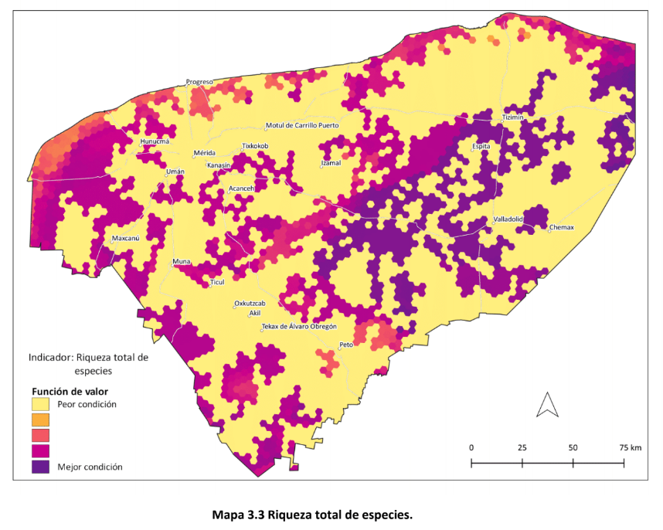
Áreas a proteger, preservar, conservar o restaurar

Slide 16
Bibliografía
POETY. (2020). Diagnóstico. https://www.yucatan-poety.com/diagnostico

